Slide 1





Khoa học
CÁC NGUỒN NHIỆT
CÁC NGUỒN NHIỆT

Slide 2
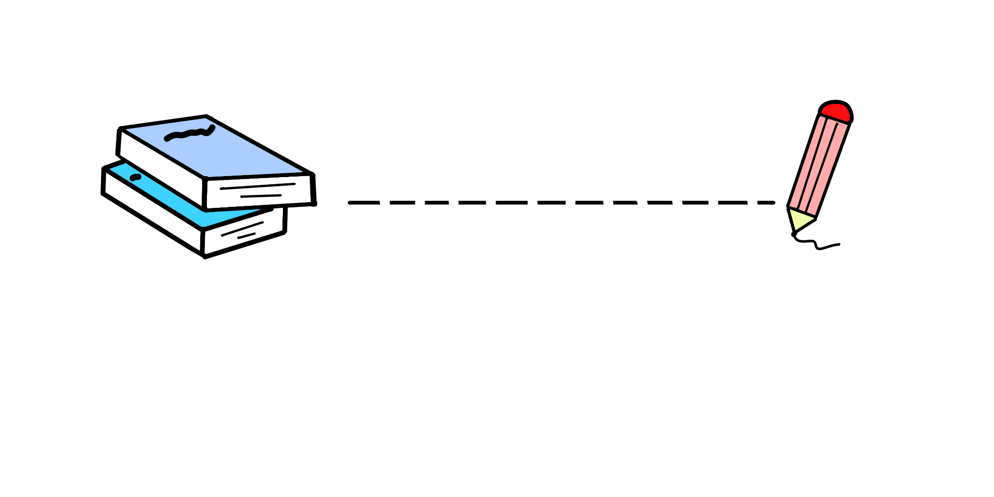
01
KHỞI ĐỘNG

Slide 3

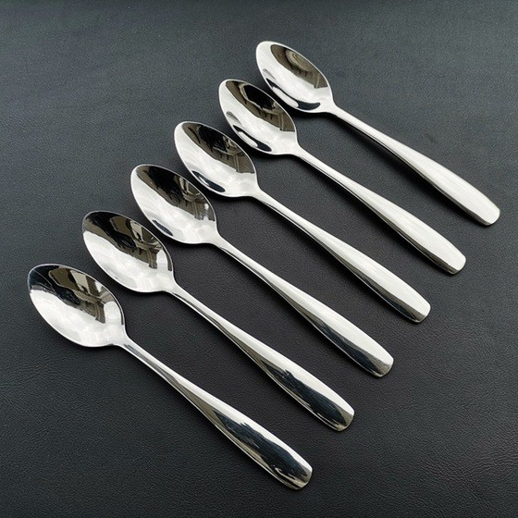
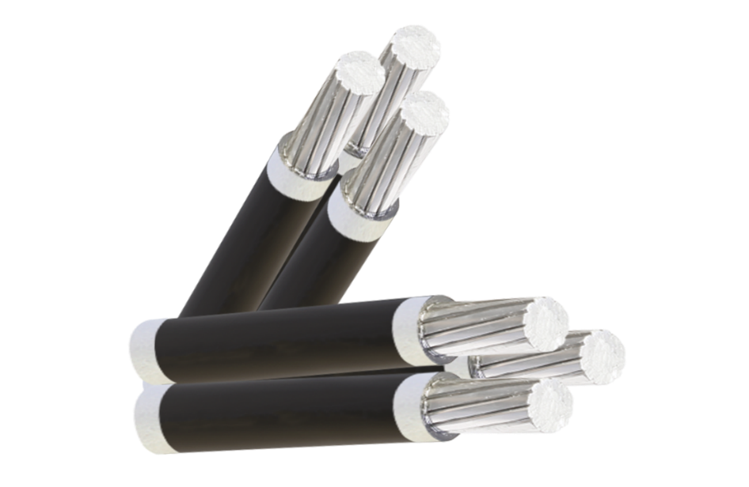
Câu 1
Em hãy nêu ví dụ về vật dẫn nhiệt.
Dây điện bằng nhôm
Thìa sắt

Slide 4
Câu 2
Không khí là vật cách nhiệt hay vật dẫn nhiệt?
Không khí là vật cách nhiệt.

Slide 5
02
KHÁM
PHÁ

Slide 6



Bài mới
Các nguồn nhiệt và vai trò của chúng.
01
Cách phòng tránh những rủi ro, nguy hiểm khi sử dụng nguồn nhiệt.
02
Tiết kiệm khi sử dụng nguồn nhiệt.
03
Notes:
https://www.ypppt.com/

Slide 7

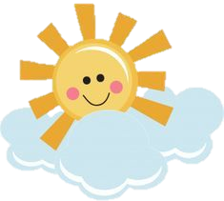
1. CÁC NGUỒN NHIỆT VÀ VAI TRÒ CỦA CHÚNG.

Slide 8
Quan sát tranh SGK/106, hãy dự đoán:
Vật nào nguồn tỏa nhiệt?
Vai trò của nguồn tỏa nhiệt đó?

Slide 9
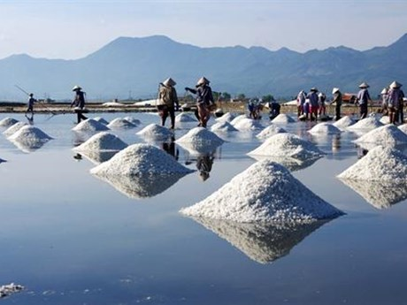
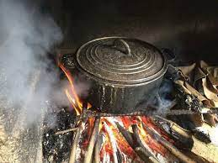
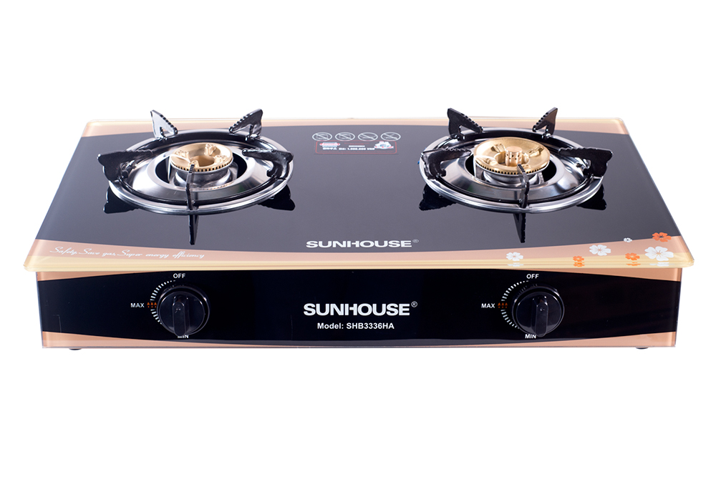
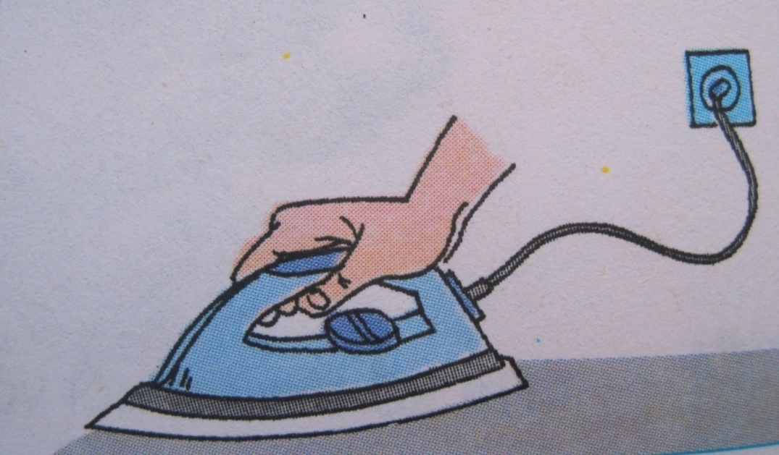

Slide 10

Nguồn nhiệt: Mặt trời
Giúp cho nước biển bốc hơi tạo thành muối.

Slide 11

Nguồn nhiệt: ngọn lửa của bếp ga, bếp củi
Giúp đun nấu thức ăn, nước uống

Slide 12
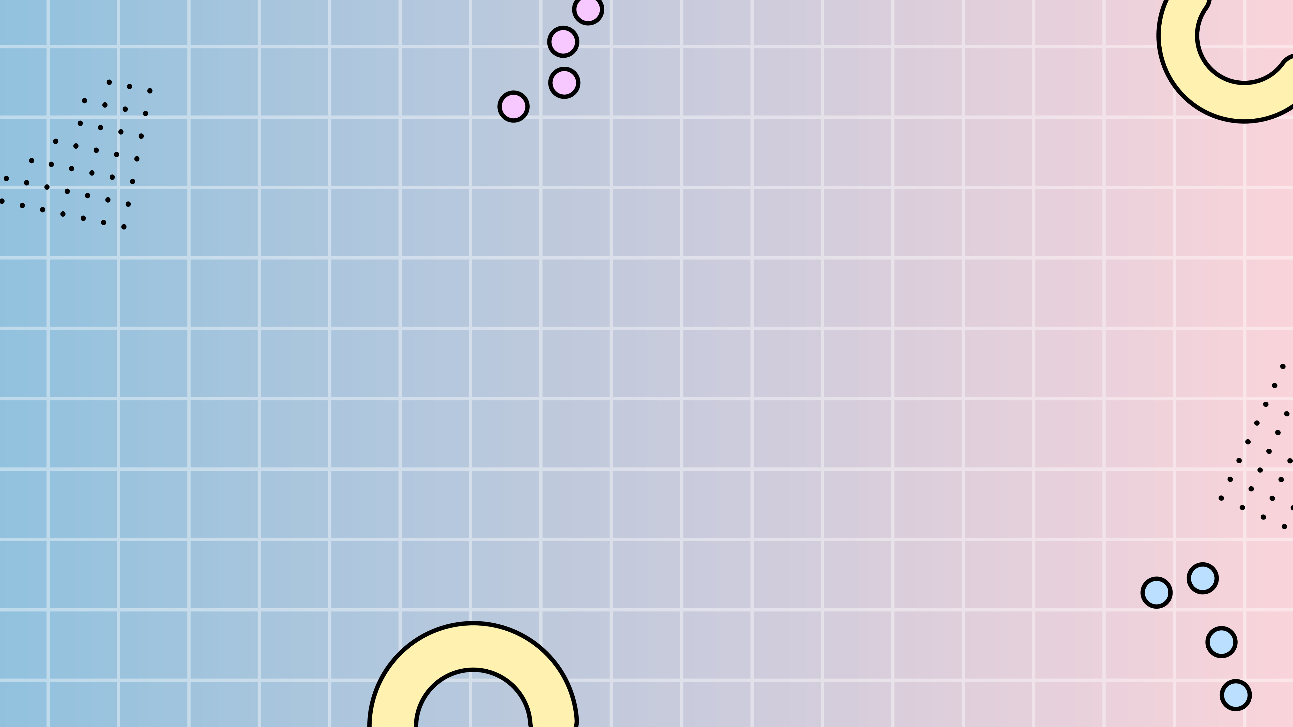
Nguồn nhiệt: bàn là đang cắm điện
Giúp là khô, phẳng quần áo

Slide 13

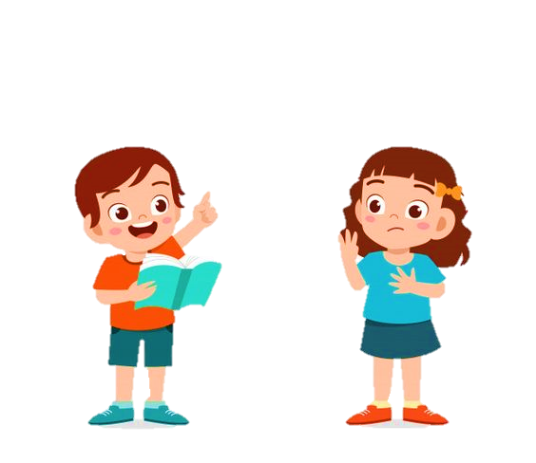


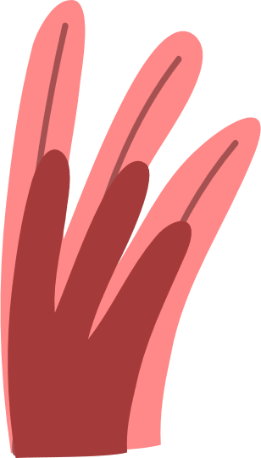


Khi ga, củi cháy hết hoặc khi ta tắt bếp đi thì còn nguồn nhiệt không?

Slide 14

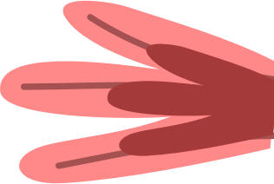

KẾT LUẬN
KẾT LUẬN
      Có 3 loại nguồn nhiệt:
      Mặt trời
      Ngọn lửa của các vật bị cháy
      Các vật sử dụng điện

Slide 15
2. CÁCH PHÒNG TRÁNH NHỮNG RỦI RO, NGUY HIỂM KHI SỬ DỤNG NGUỒN NHIỆT.

Slide 16

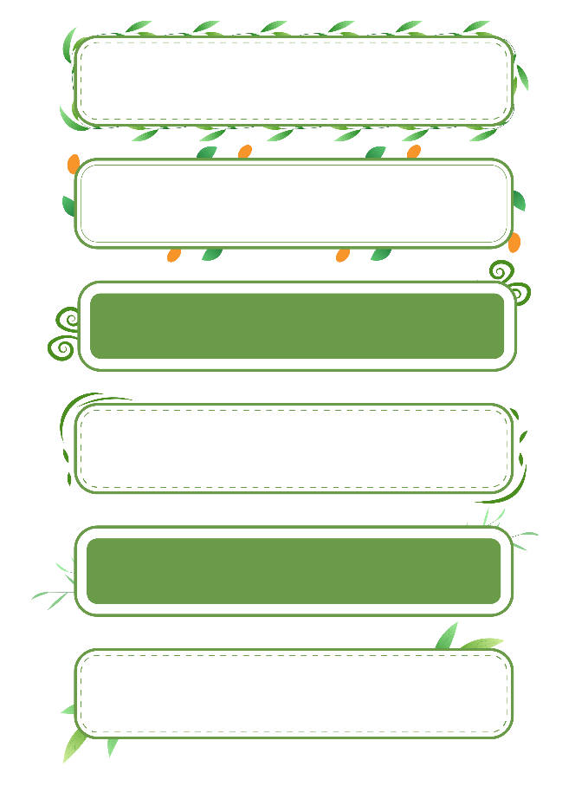
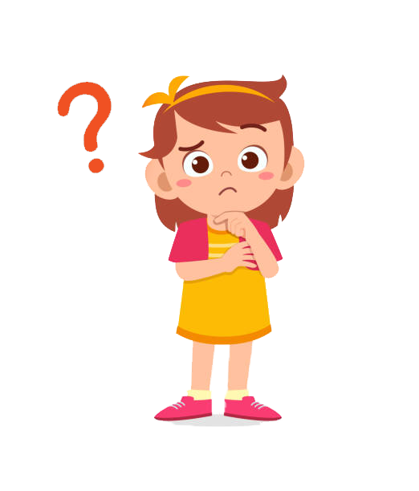

Bạn còn biết nguồn nhiệt nào khác?
Nhà bạn sử dụng nguồn nhiệt nào?

Slide 17
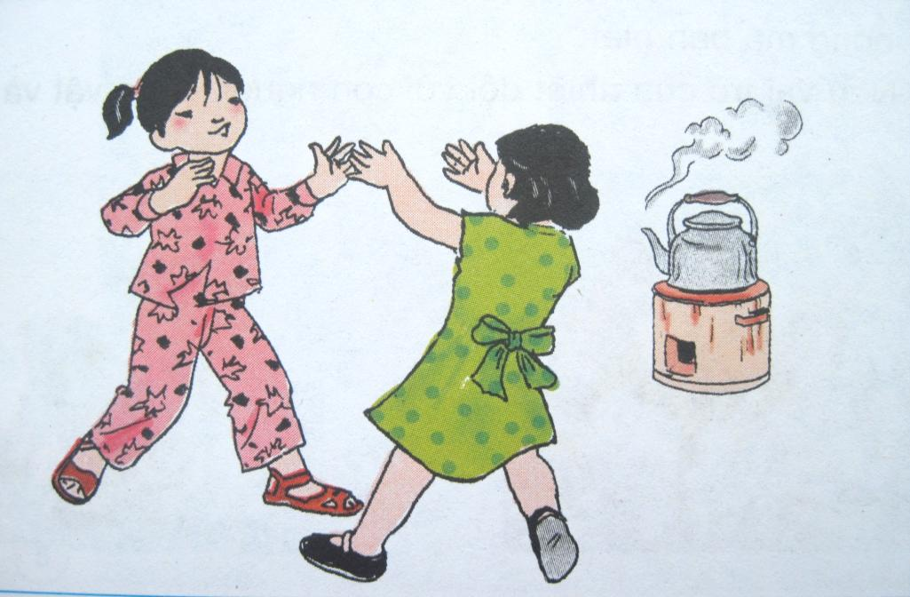
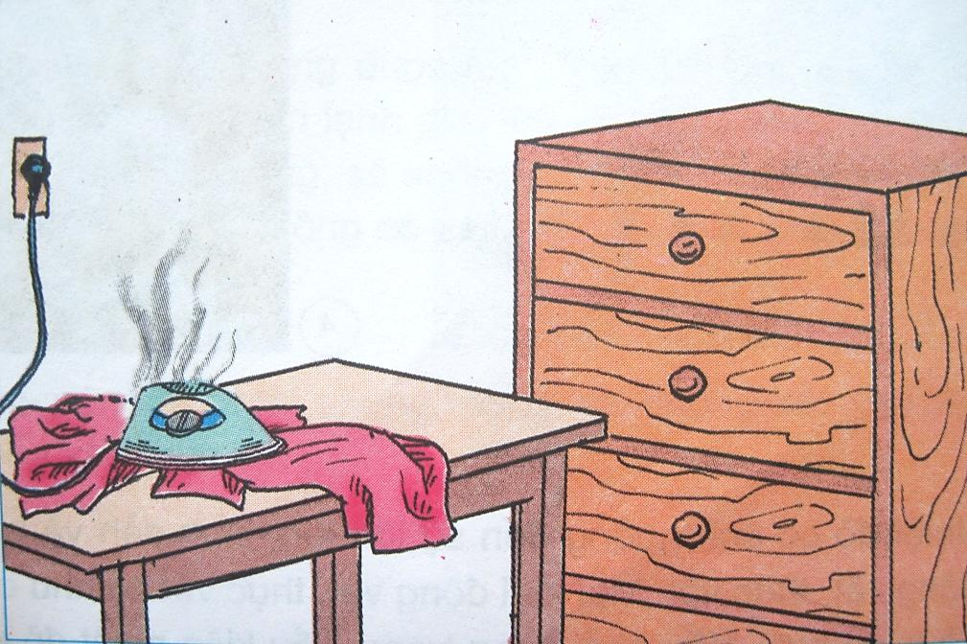
ĐIỀU GÌ SẼ XẢY RA?

Slide 18
VẬY CÓ NHỮNG CÁCH NÀO PHÒNG TRÁNH NHỮNG RỦI RO, NGUY HIỂM KHI SỬ DỤNG NGUỒN NHIỆT?

Slide 19
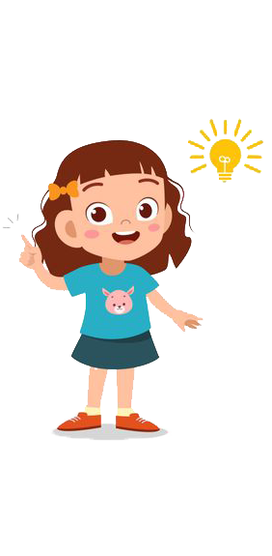
Những rủi ro, nguy hiểm | Cách phòng tránh
- Bị cảm nắng do đi làm việc hoặc chơi dưới nắng to.
- Đội mũ, đeo kính khi ra đường. Không nên chơi ở chỗ quá nắng.
- Bị bỏng do chơi đùa gần vật tỏa nhiệt : bàn là, bếp than, bếp củi...
- Không nên chơi đùa gần: bàn là, bếp than, bếp điện, ... đang sử dụng.
- Bị bỏng do bê nồi, xoong, ấm ra khỏi nguồn nhiệt
- Dùng lót tay khi bê nồi, xoong, ấm ra khỏi nguồn nhiệt.

Slide 20
Những rủi ro, nguy hiểm | Cách phòng tránh
- Cháy các đồ vật do để gần bếp than, bếp củi.
- Không để các vật dễ cháy gần bếp than, bếp củi.
- Cháy nồi, xoong thức ăn khi để lửa quá to...
- Để lửa vừa phải khi đun nấu...
- Chập điện, bị điện giật
- Dùng các thiết bị điện xong phải rút phích cắm hoặc tắt công tắc, đường dây và các ổ cắm phải an toàn.

Slide 21
KẾT LUẬN
KẾT LUẬN
      Khi sử dụng nguồn nhiệt cần chú ý tránh những rủi ro, nguy hiểm cho bản thân và những người xung quanh.

Slide 22
3. TIẾT KIỆM KHI SỬ DỤNG NGUỒN NHIỆT

Slide 23
Em và gia đình làm gì để tiết kiệm nguồn nhiệt?

Slide 24
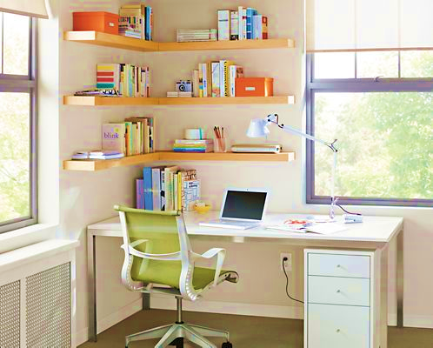
KÊ BÀN HỌC GẦN CỬA SỔ

Slide 25
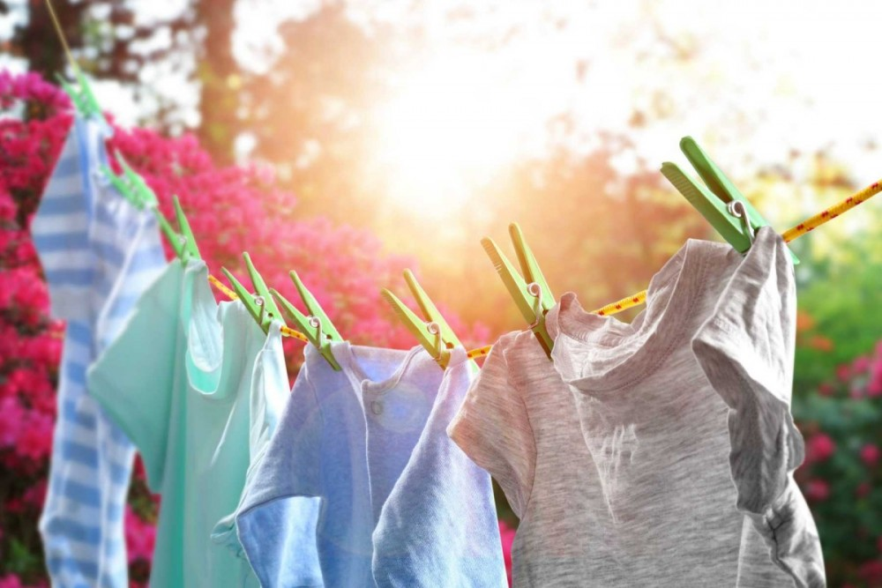
PHƠI QUẦN ÁO DƯỚI ÁNH NẮNG MẶT TRỜI

Slide 26
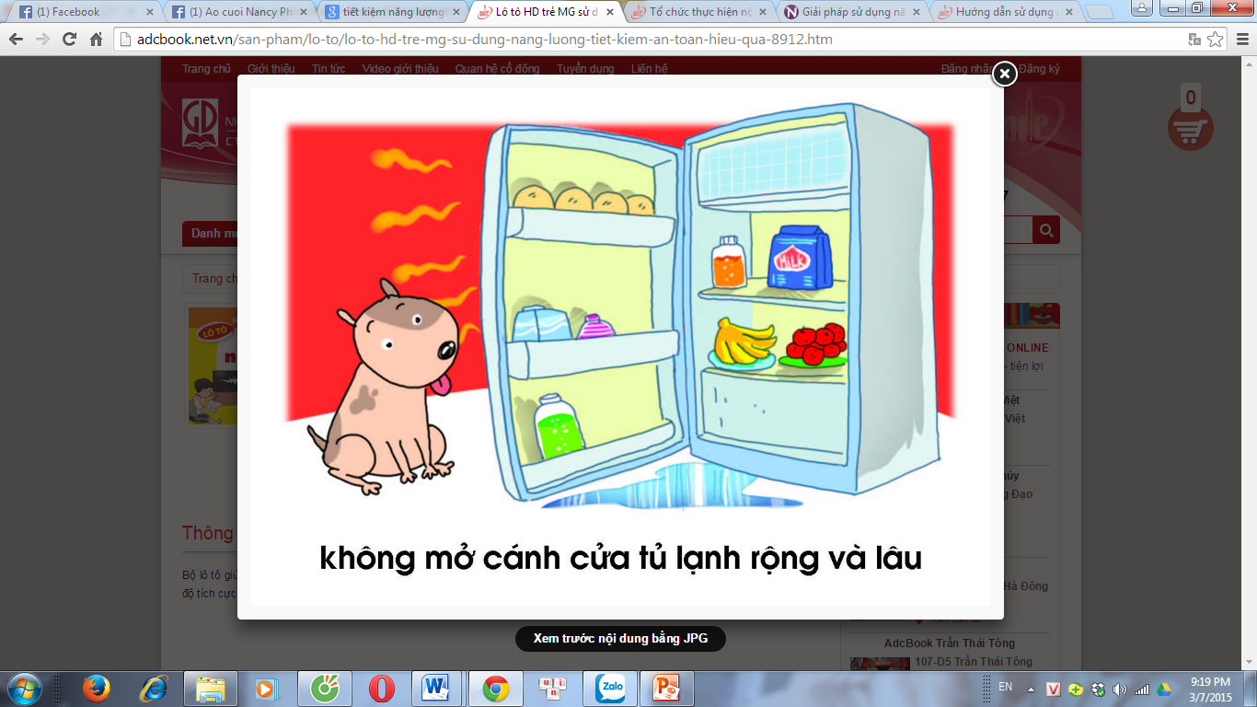
KHÔNG MỞ TỦ LẠNH RỘNG VÀ LÂU

Slide 27

TẮT THIẾT BỊ ĐIỆN KHI KHÔNG SỬ DỤNG

Slide 28
CÁCH TIẾT KIỆM
CÁCH TIẾT KIỆM
Tắt bếp, tắt điện khi không dùng nữa.
Không để lửa quá to khi đun bếp.
Đậy kín phích nước để giữ cho nước nóng lâu hơn.
Sử dụng năng lượng mặt trời thay cho nguồn nhiệt khác.
Tuyên truyền tiết kiệm khi sử dụng các nguồn nhiệt.

Slide 29
Ghi nhớ
Ghi nhớ
      Các nguồn nhiệt không phải vô tận. Do vậy, khi sử dụng, chúng ta cần phải tiết kiệm, tránh lãng phí.

Slide 30
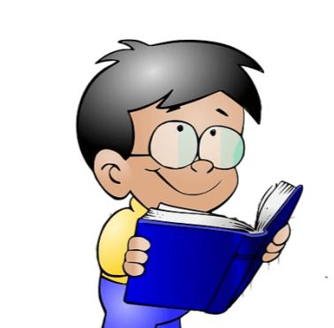
Chúc em
học tốt
Chúc em
học tốt

